Slide 1




PROYECTO
FINAL
GUSTAVO BURGOS - JOSEFA GRANDÓN - CAMILA MORALES

Slide 2

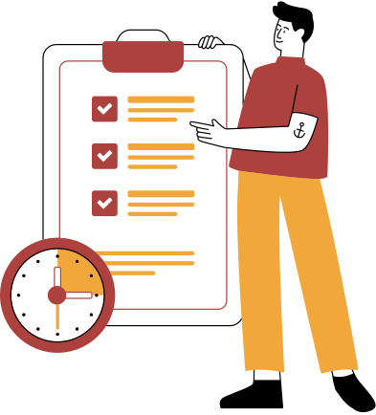
Índice
01
CONTEXTO
02
MAPA DE PROCESOS
03
AS - IS
04
PROTOTIPO

Slide 3




CONTEXTO
Bastián Farías, Coordinador de equipos y selecciones de Duoc UC, plantea que actualmente no existe una interfaz que permita optimizar las actividades administrativas, gestión la asistencia y el rendimiento de los seleccionados en cada disciplina, y que al mismo tiempo, mejore la visibilidad de las selecciones y talleres deportivos.

Slide 4
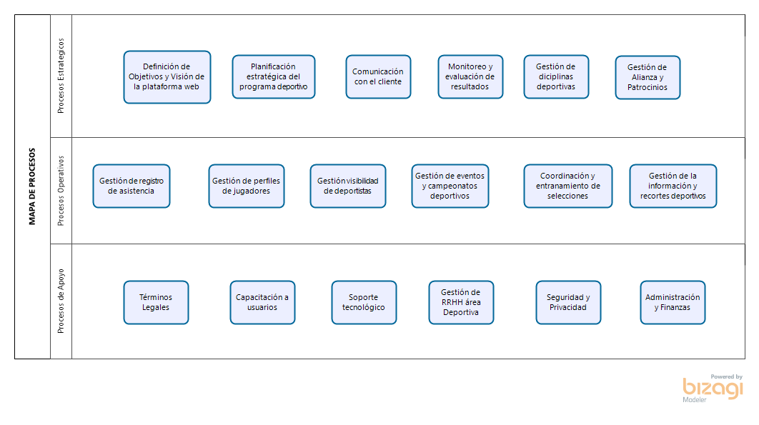
MAPA DE PROCESOS
FUENTE: ELABORACIÓN PROPIA

Slide 5
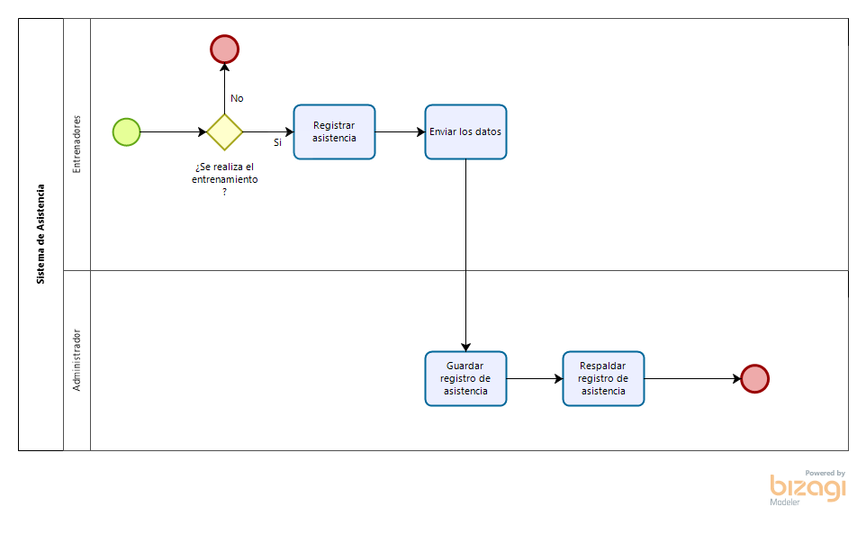
MAPA DE PROCESOS AS-IS
FUENTE: ELABORACIÓN PROPIA

Slide 6
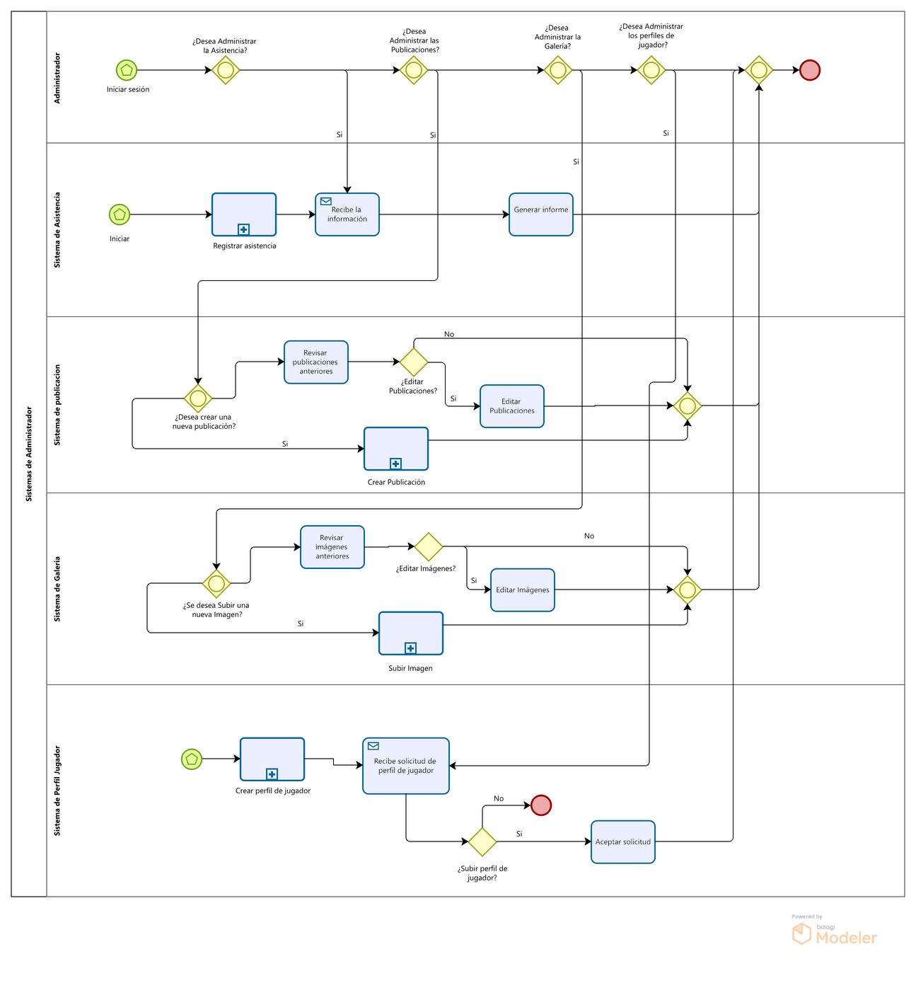
MAPA DE
PROCESOS TO-BE
URL: https://drive.google.com/drive/folders/1m2Ir9gfq1AI3hCMzTzxradhawfO67-fn?usp=drive_link
FUENTE: ELABORACIÓN PROPIA

Slide 7
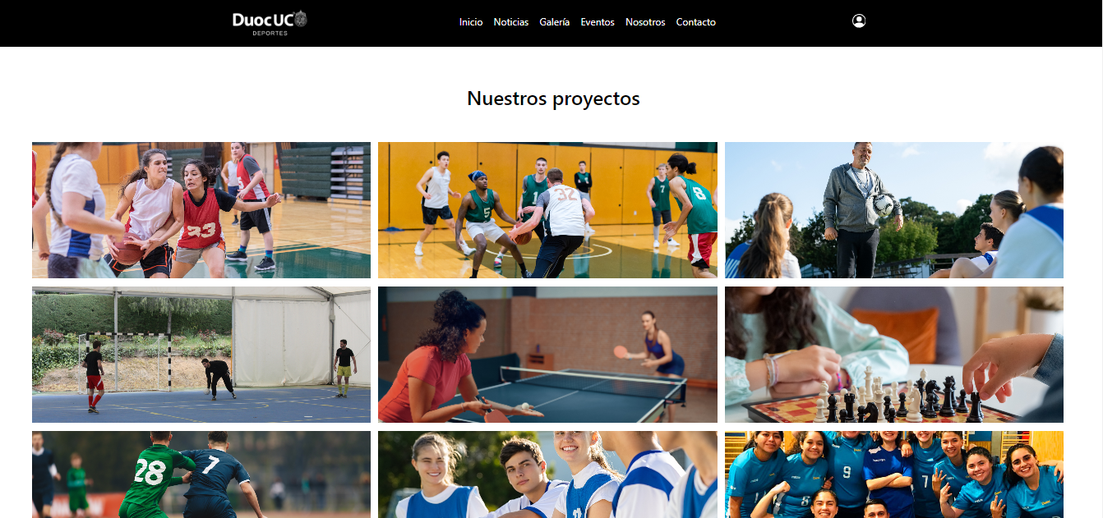
PROTOTIPO
FUENTE: ELABORACIÓN PROPIA

Slide 8
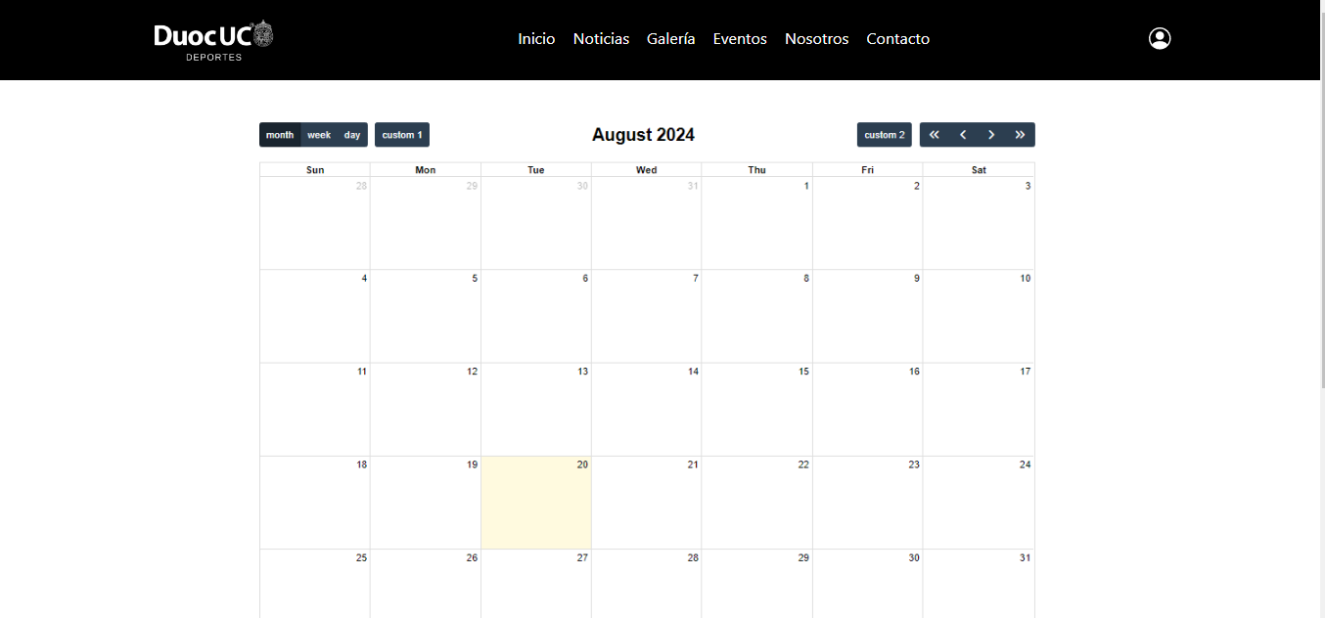
PROTOTIPO
FUENTE: ELABORACIÓN PROPIA

Slide 9
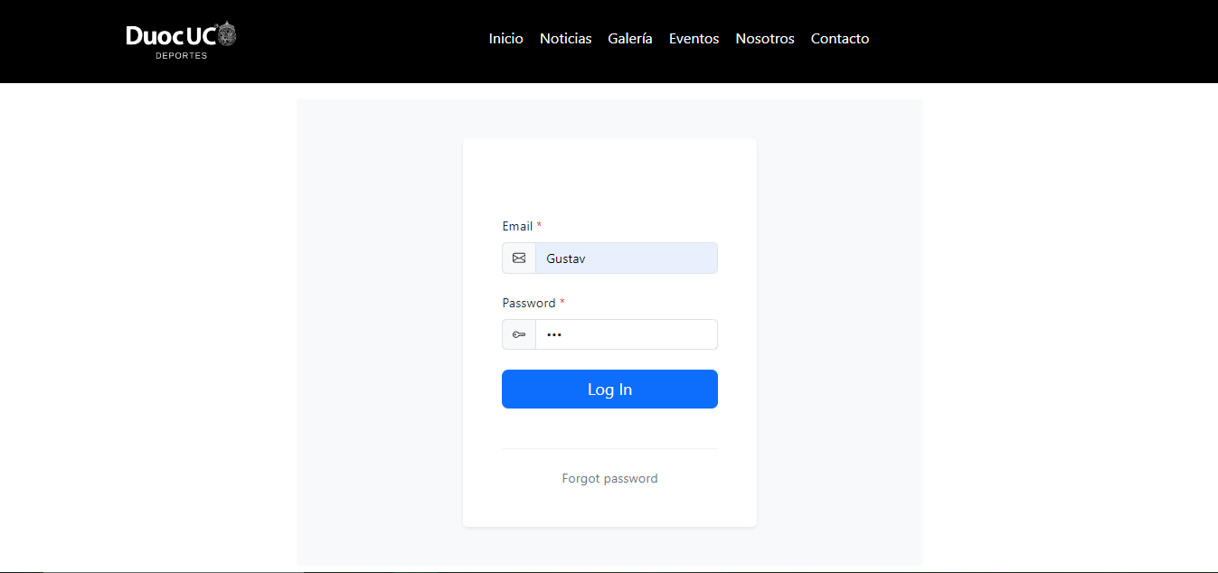
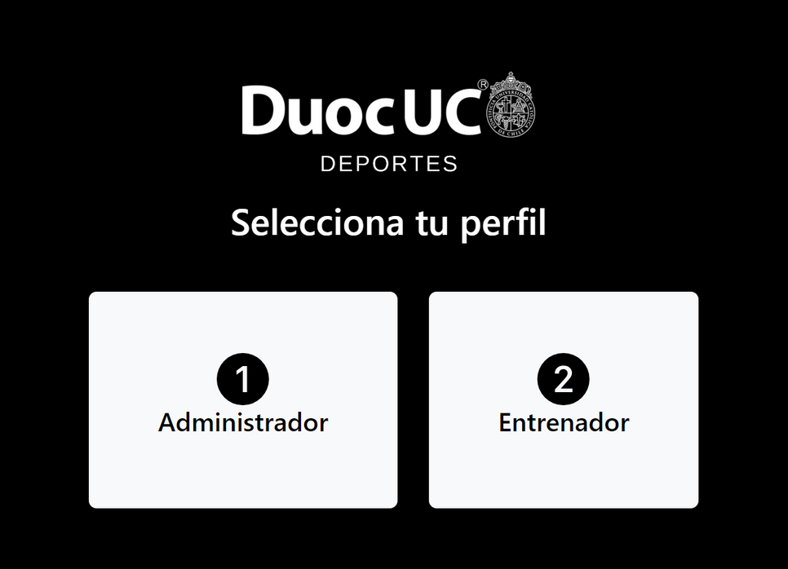
PROTOTIPO
FUENTE: ELABORACIÓN PROPIA

Slide 10
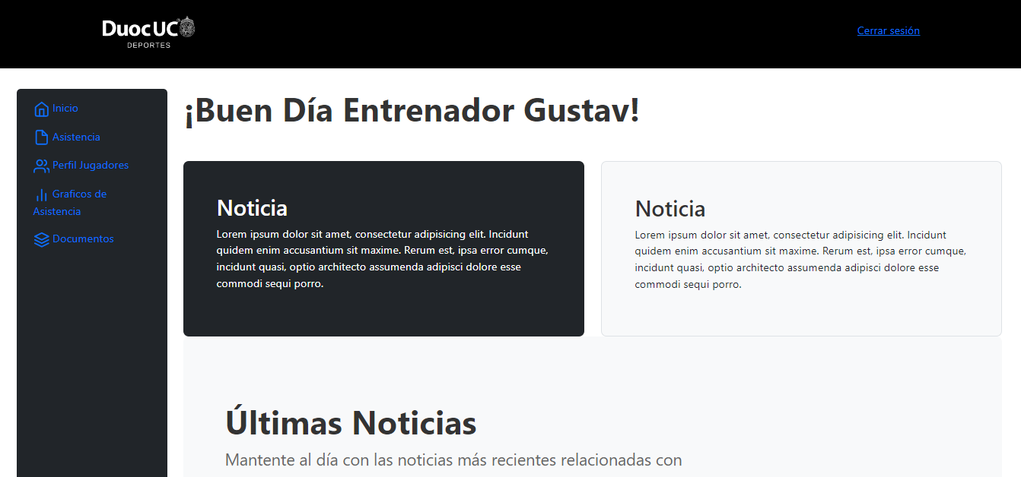
PROTOTIPO
FUENTE: ELABORACIÓN PROPIA

Slide 11







Muchas
Gracias

